Slide 1

연구/개발팀 TypeScript 시작하기
정 승 훈 차장

Slide 2
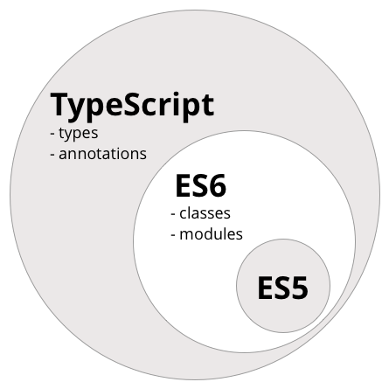
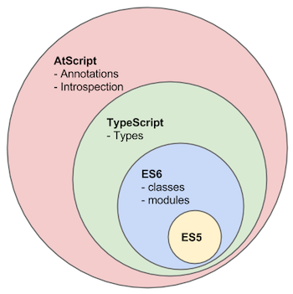
Typescript
개요
TypeScript 또한 자바스크립트 대체 언어의 하나로써 자바스크립트(ES5)의 Superset(상위 확장)이다. C#의 창시자인 덴마크 출신 소프트웨어 엔지니어 Anders Hejlsberg(아네르스 하일스베르)가 개발을 주도한 TypeScript는 Microsoft에서 2012년 발표한 오픈소스로, 정적 타이핑을 지원하며 ES6(ECMAScript 2015)의 클래스, 모듈 등과 ES7의 Decorator 등을 지원한다.

Slide 3
Typescript
개요
TypeScript는 ES5의 Superset이므로 기존의 자바스크립트(ES5) 문법을 그대로 사용할 수 있다. 또한, ES6의 새로운 기능들을 사용하기 위해 Babel과 같은 별도 트랜스파일러(Transpiler)를 사용하지 않아도 ES6의 새로운 기능을 기존의 자바스크립트 엔진(현재의 브라우저 또는 Node.js)에서 실행할 수 있다.
이후 ECMAScript의 업그레이드에 따른 새로운 기능을 지속적으로 추가할 예정이어서 매년 업그레이드될 ECMAScript의 표준을 따라갈 수 있는 좋은 수단이 될 것이다.
더욱이 AngularJS의 후속 버전인 Angular의 TypeScript 정식 채용으로 TypeScript에 관심이 커져가고 있다.

Slide 4
Typescript
장점
정적 타입
도구의 지원
TypeScript를 사용하는 이유는 여러가지 있지만 가장 큰 장점은 IDE(통합개발환경)를 포함한 다양한 도구의 지원을 받을 수 있다는 것이다. IDE와 같은 도구에 타입 정보를 제공함으로써 높은 수준의 인텔리센스(IntelliSense), 코드 어시스트, 타입 체크, 리팩토링 등을 지원받을 수 있으며 이러한 도구의 지원은 대규모 프로젝트를 위한 필수 요소이기도 하다.
강력한 객체지향 프로그래밍 지원
인터페이스, 제네릭 등과 같은 강력한 객체지향 프로그래밍 지원은 크고 복잡한 프로젝트의 코드 기반을 쉽게 구성할 수 있도록 도우며, Java, C# 등의 클래스 기반 객체지향 언어에 익숙한 개발자가 자바스크립트 프로젝트를 수행하는 데 진입 장벽을 낮추는 효과도 있다.

Slide 5
Typescript
장점
ES6 / ES Next 지원
브라우저만 있으면 컴파일러 등의 개발환경 구축없이 바로 사용할 수 있는 ES5와 비교할 때, 개발환경 구축 관점에서 다소 복잡해진 측면이 있지만 현재 ES6를 완전히 지원하지 않고 있는 브라우저를 고려하여 Babel 등의 트랜스파일러를 사용해야 하는 현 상황에서 TypeScript 개발환경 구축에 드는 수고는 그다지 아깝지 않을 것이다. 또한, TypeScript는 아직 ECMAScript 표준에 포함되지는 않았지만 표준화가 유력한 스펙을 선제적으로 도입하므로 새로운 스펙의 유용한 기능을 안전하게 도입하기에 유리하다.
Angular
마지막으로 Angular는 TypeScript 뿐만 아니라 자바스크립트(ES5, ES6), Dart로도 작성할 수 있지만 Angular 문서, 커뮤니티 활동에서 가장 많이 사용되고 있는 것이 TypeScript이다. Angular 관련 문서의 예제 등도 TypeScript로 작성된 것이 대부분이어서 관련 정보를 얻을 때 이점이 있으며 이러한 현상은 앞으로도 지속될 것으로 예상된다.

Slide 6
Typescript
개발 환경 구축
Installing Node.js & npm
Typescript 설치
mkdir "project name"-> cd "project name"
npm init -y : package.json 생성
npm install –g typescript
npm i typescript -D
tsc -v
tsc -init : tsconfig.json 생성
"rootDir": "./src"
"outDir": "./dist"
React 설치
create-react-app project name --template typescript

Slide 7
Typescript
개발 환경 구축
Typescript 실행
tsc "file name"
tsc "file name" –t ES2015
tsc
프로젝트 폴더 내의 모든 Typescript 파일 트랜스파일링을 실행한다.
tsc --watch
트랜스파일링 대상 파일의 내용이 변경되었을 때 이를 감지하여 자동으로 트랜스파일링을 실행한다.
node "file name"

Slide 8
Typescript
tsconfig.json
allowJs
ts 파일을 컴파일할 때 js 파일도 포함 할지 설정.
기존 자바스크립트 프로젝트에서 타입스크립트로 적용할 때 유용하다.
target: 컴파일 js 버전 (보통 es5를 기준으로 한다.)
outDir: 컴파일 된 js 파일이 생성되는 경로
roodDir: 컴파일 시작 경로
lib: 컴파일할 때 포함될 라이브러리 목록
module: js 파일 간에 import 시 어떤 문법을 사용할지 지정한다. (commonjs는 require 문법, es2015와 esnext는 import 문법)
strict: 타입 검사를 엄격하게 한다. false로 하면 타입스크립트를 사용하는 의미가 없다.
esModuleInterop: export default가 없는 라이브러리도 * as 없이 불러올 수 있다.
include: ts 파일을 js로 컴파일할 폴더 지정
exclude: js 컴파일 제외 폴더 지정

